Slide 2
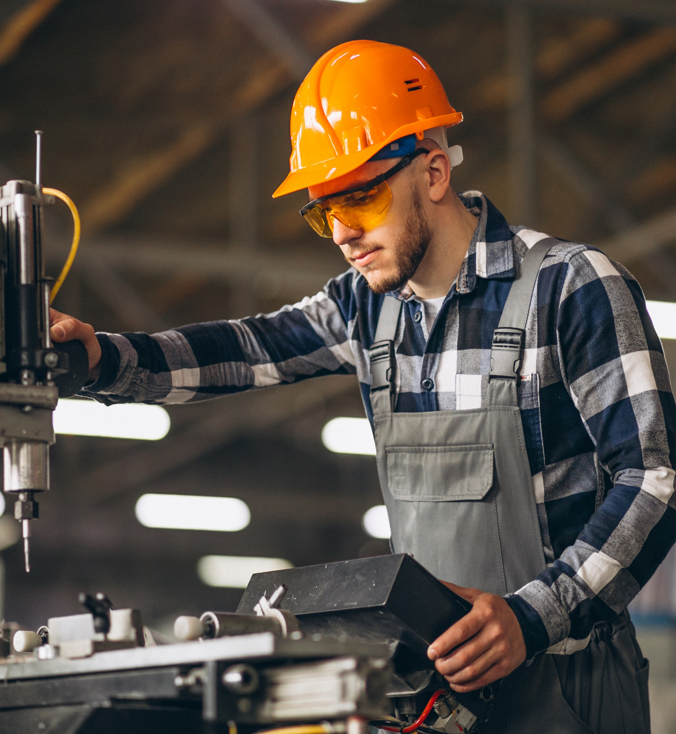
UN CORAZÓN DILIGENTE
para el trabajo

Slide 3
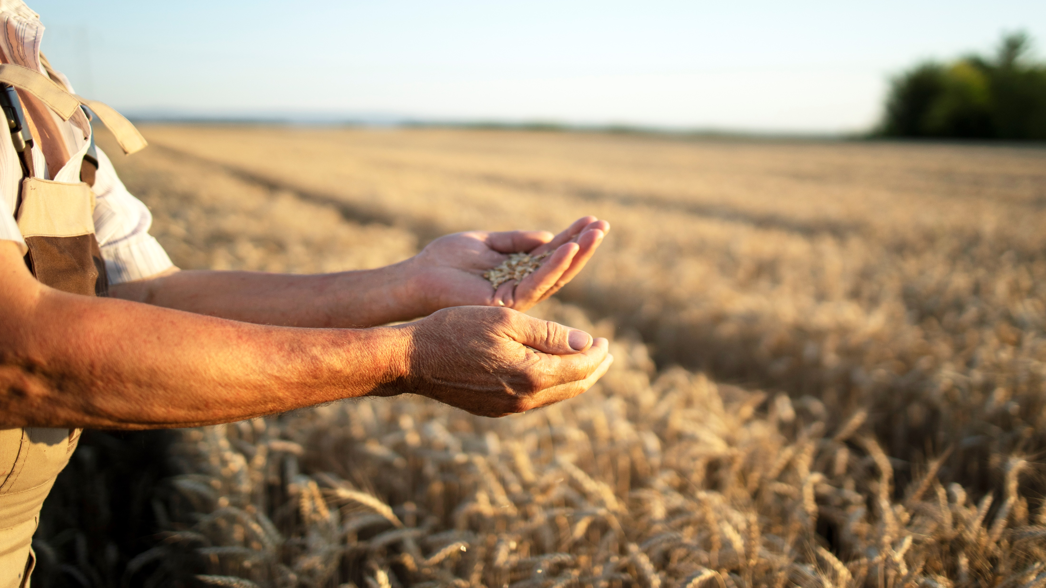
La solución a tus problemas no está en que abandones tu lugar de trabajo
y te encierres en un monasterio.
Permanece donde estas y empieza a ganar tu lugar de trabajo para Cristo.
(Dr. John Trent)

Slide 4
Si coméis o bebéis,
o hacéis otra cosa,
hacedlo TODO para
la gloria de Dios.
1ª Corintios 10:31

Slide 5
El hombre tiene las siguientes funciones:
Llenar la tierra y sojuzgarla (Gn. 1:28)
Gobernar sobre toda criatura viviente (Gn. 1:28)
Labrar y guardar el Huerto del Edén (Gn. 2:15)
Poner nombre a todos los animales (Gn. 2:19-20)

Slide 6
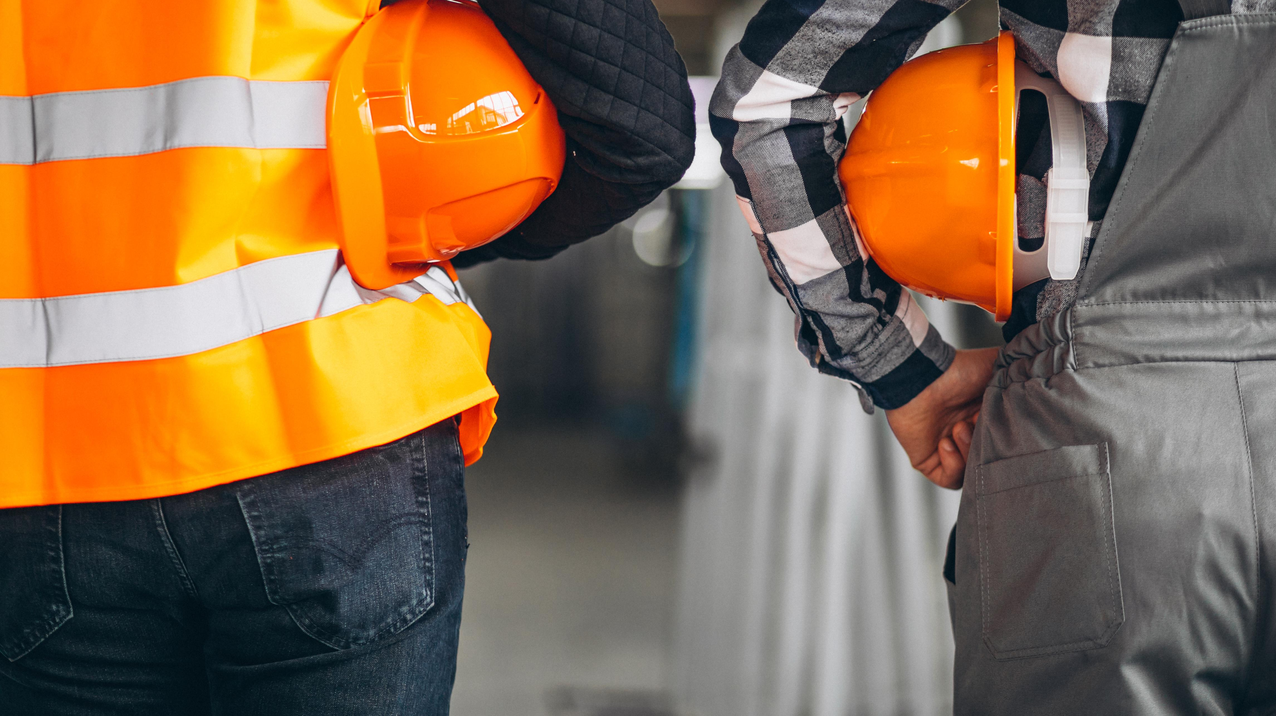
LA LEY DEL TRABAJO

Slide 7
Prv. 12:11 El que labra sus tierra se saciará de pan, pero el que se une a los vagabundos carece de entendimiento.
Prv. 14:23 Toda labor da su fruto;
más las vanas palabras empobrecen.
Prv. 22:29 ¿Has visto a alguien cuidadoso en su trabajo? Delante de los reyes estará, no delante de gente de baja condición.

Slide 8
2ª Tes. 3:7-8 Vosotros mismos sabéis cómo seguir nuestro ejemplo. Nosotros no vivimos de un modo desordenado entre vosotros, ni comimos de balde el pan de nadie, sino que trabajamos con afán y fatiga día y noche, para no ser una carga a ninguno de vosotros;

Slide 9
2ª Tes. 3:10 Y cuando estábamos con vosotros
os ordenábamos esto:
el que no quiera trabajar, tampoco coma.

Slide 10
2ª Tes. 3:11, 12 Hemos oímos que algunos de entre vosotros viven desordenadamente, no trabajando en nada, y se entrometen en lo ajeno. A estas personas mandamos y exhortamos por nuestro Señor Jesucristo que vivan con tranquilidad y trabajen para ganarse su propio pan.

Slide 11
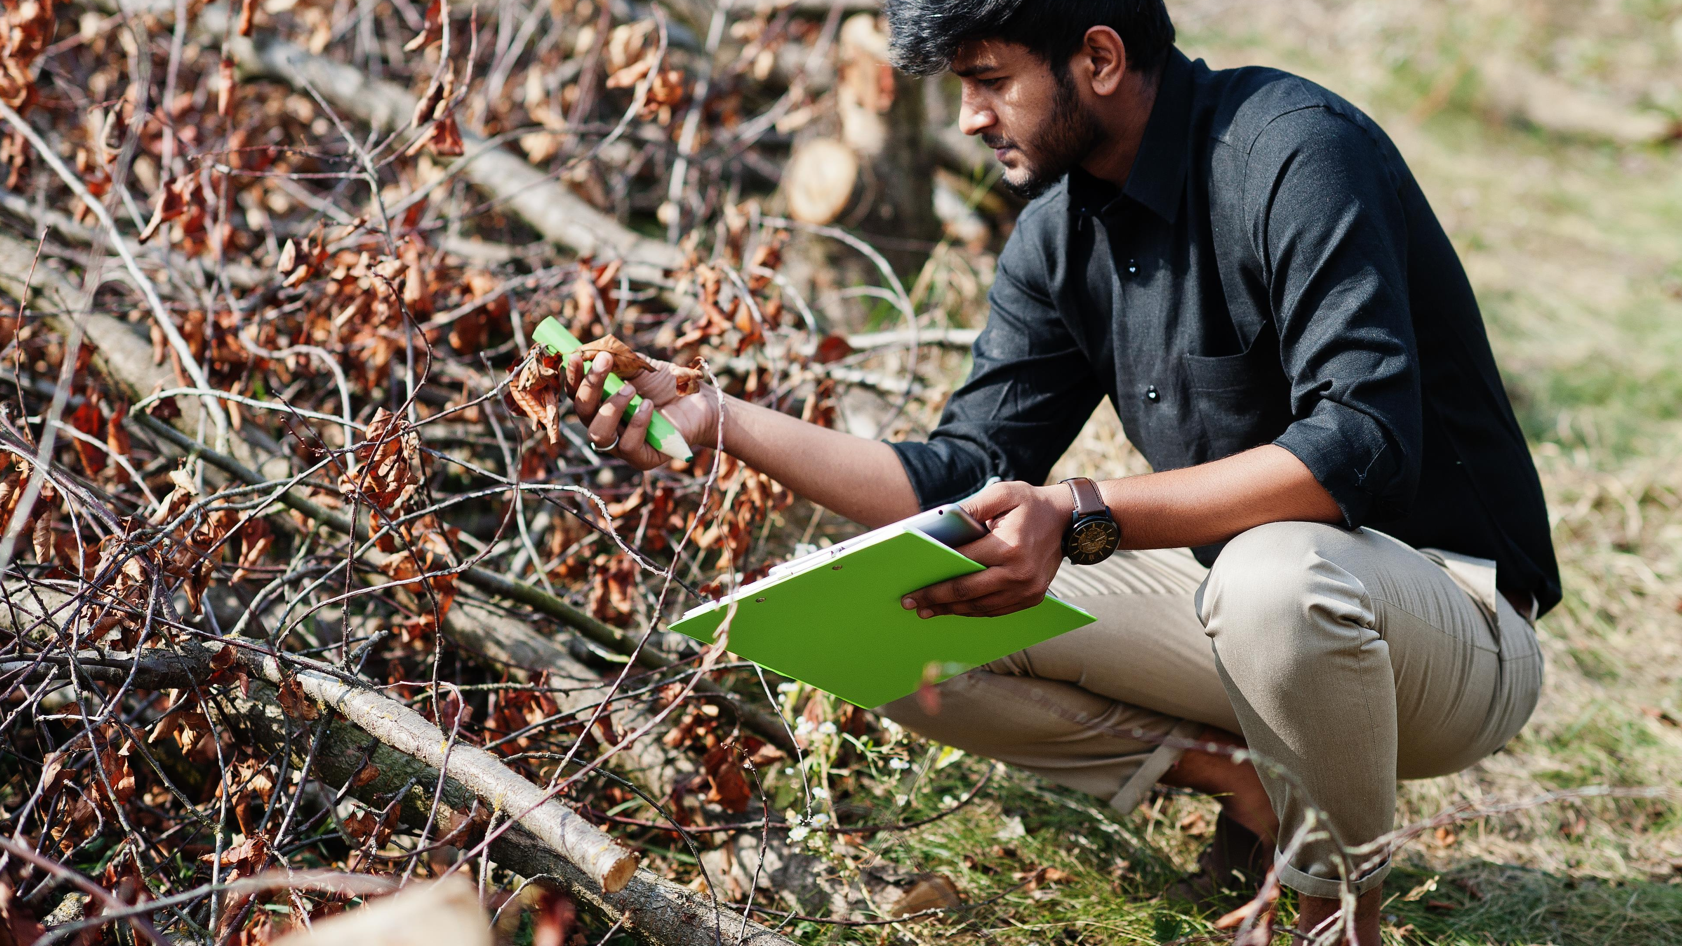
EL TRABAJO ES BENEFICIOSO

Slide 12
Un hombre conforme al corazón de Dios ama y obedece a Dios, ama y guía a su esposa, ama y cuida a sus hijos y trabaja y provee para su familia.

Slide 13
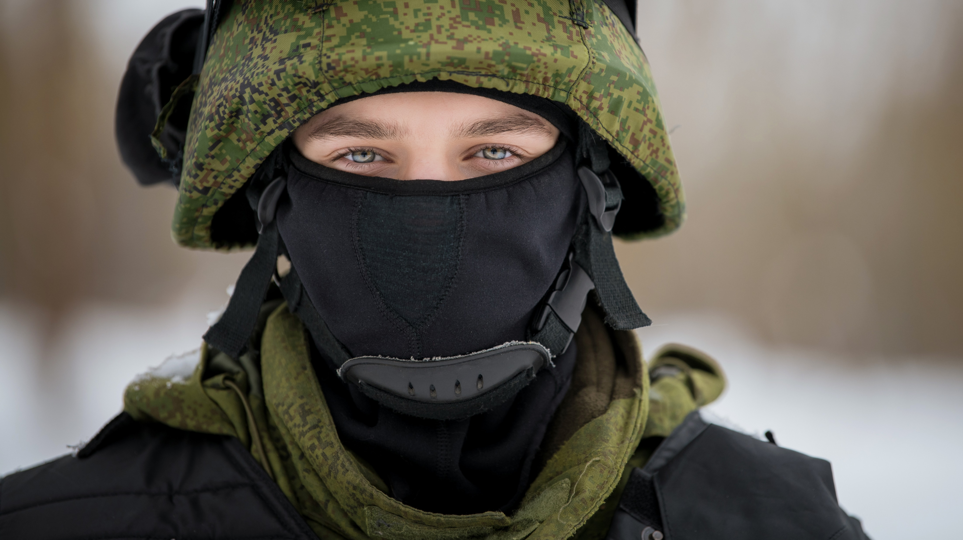
EL TRABAJO COMO
UN LLAMADO ESPECIAL

Slide 14
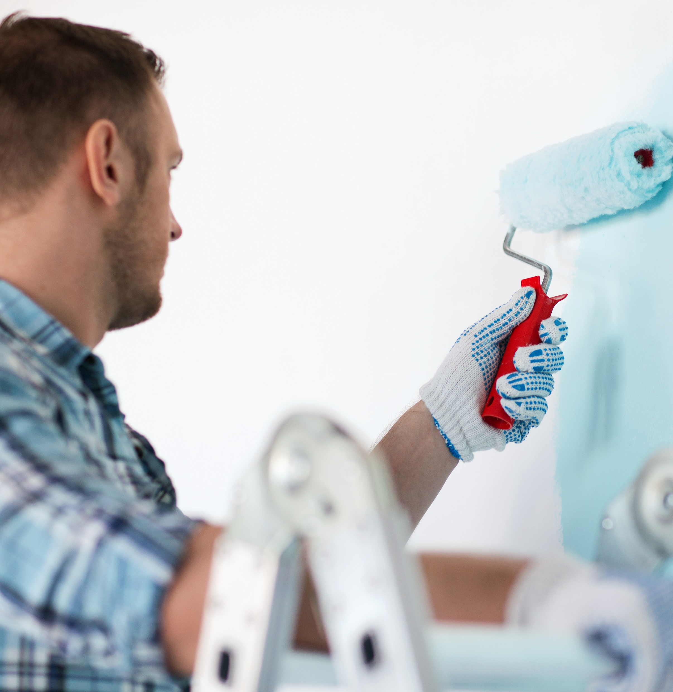
Deberíamos desempeñar nuestra vocación, sea de pintor, mecánico o profesor no solo como un trabajo sino como un llamado especial de Dios.

Slide 15
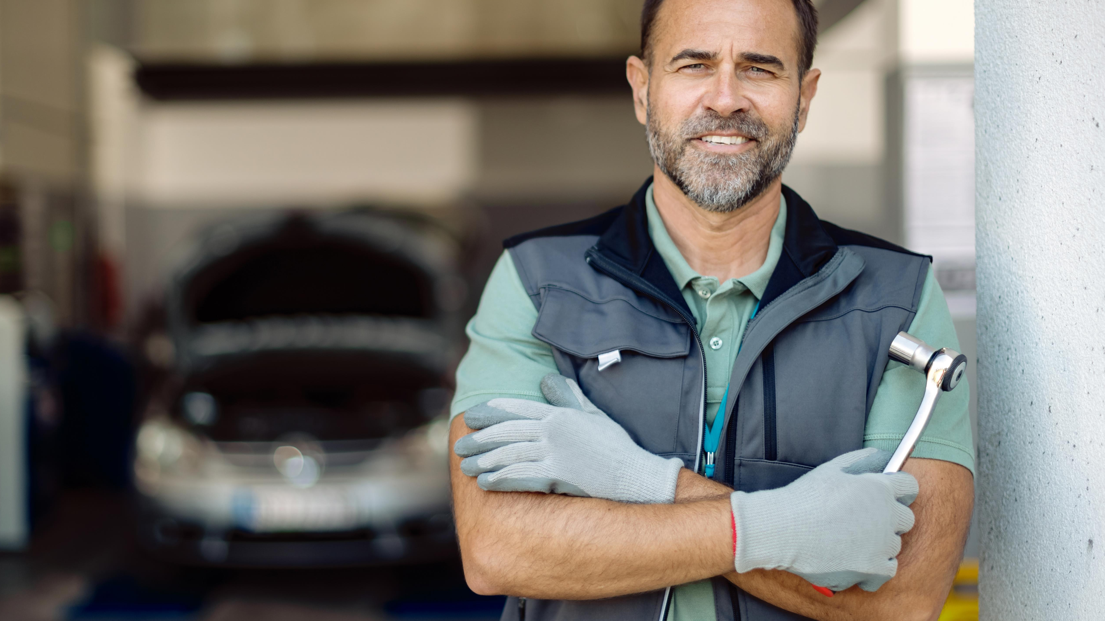
DEBEMOS SER
EMBAJADORES EN EL TRABAJO

Slide 16
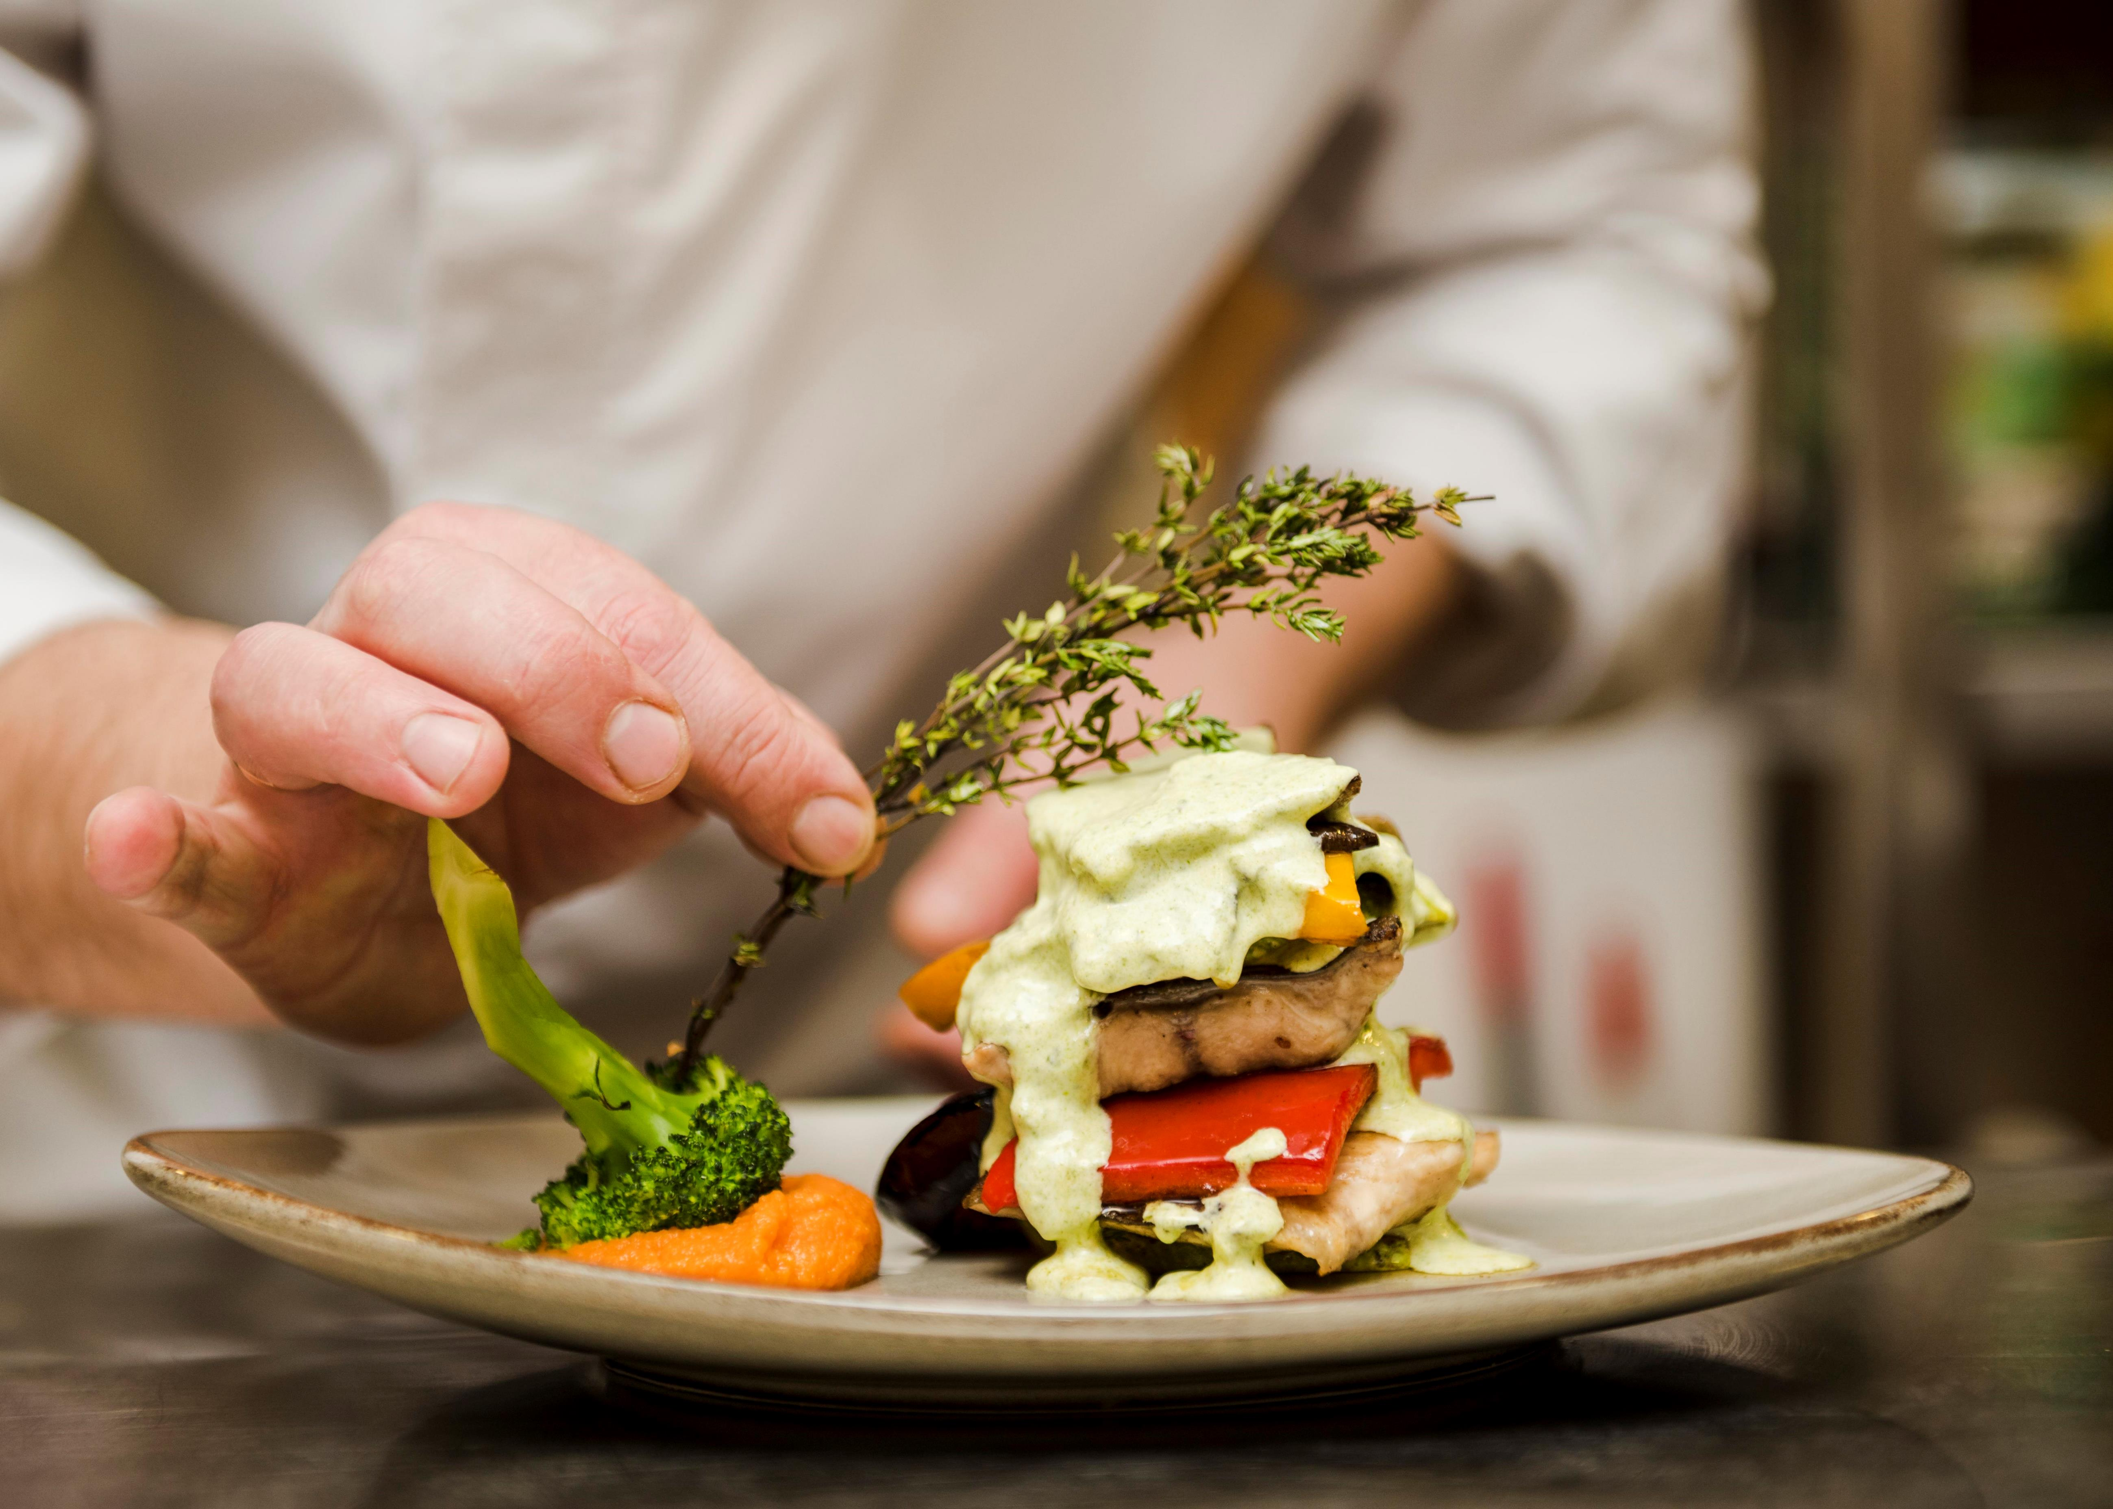
Cuando estamos trabajando, cualquiera que sea el trabajo que ejecutemos, estamos representando al Dios viviente.

Slide 17
GLORIFICAR A DIOS
EN EL TRABAJO

Slide 18
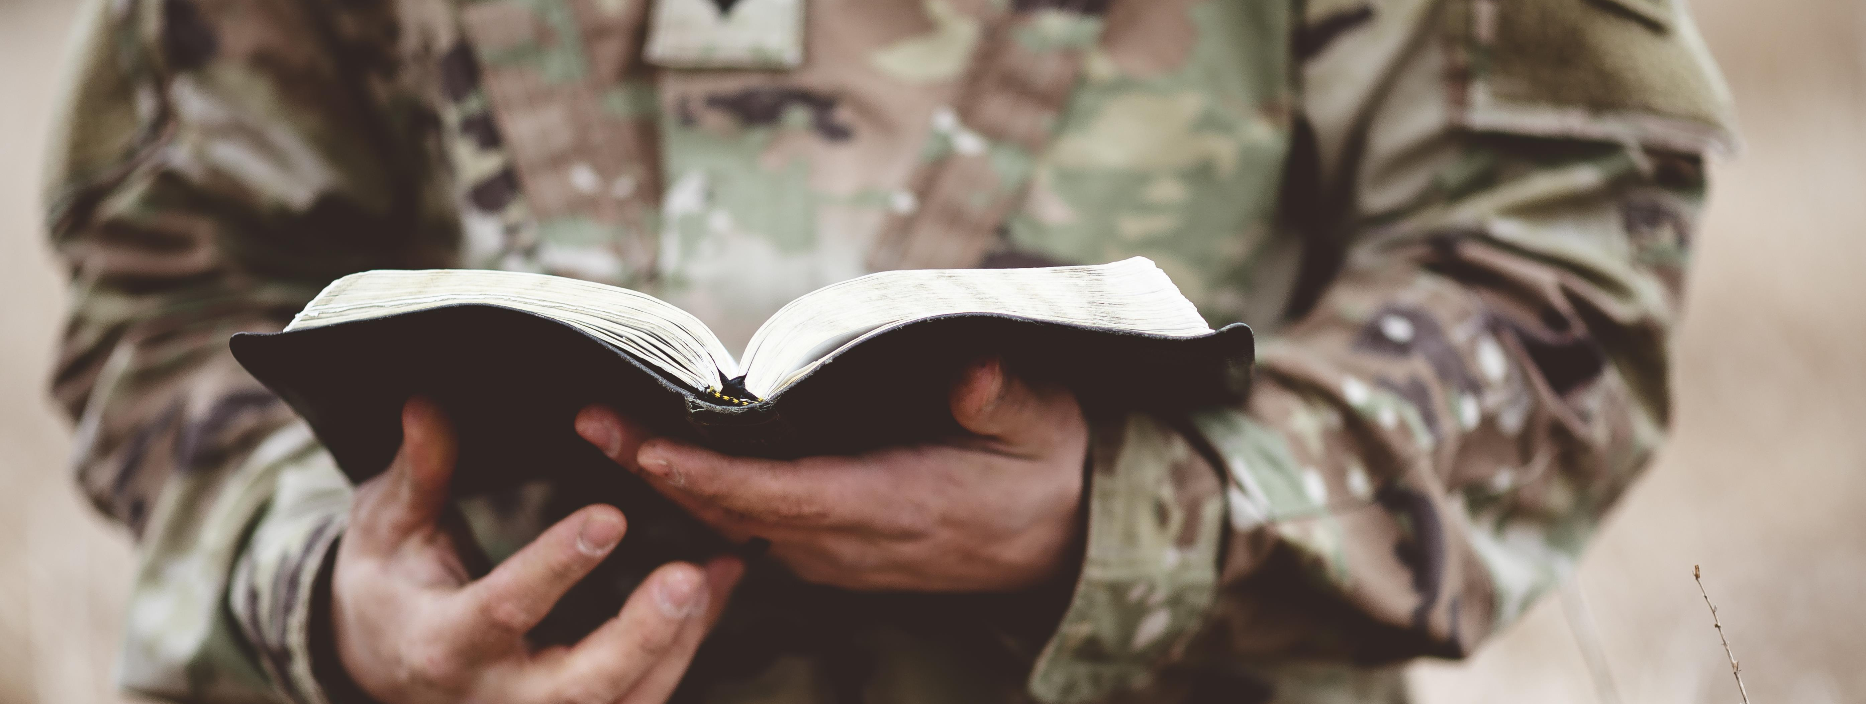
Como hombres cristianos, tenemos un llamado a servir y glorificar a Dios (1ª Co. 10:31). La pregunta es, ¿dónde? La respuesta depende de nuestros dones y habilidades naturales como también de nuestras capacidades espirituales.

Slide 19
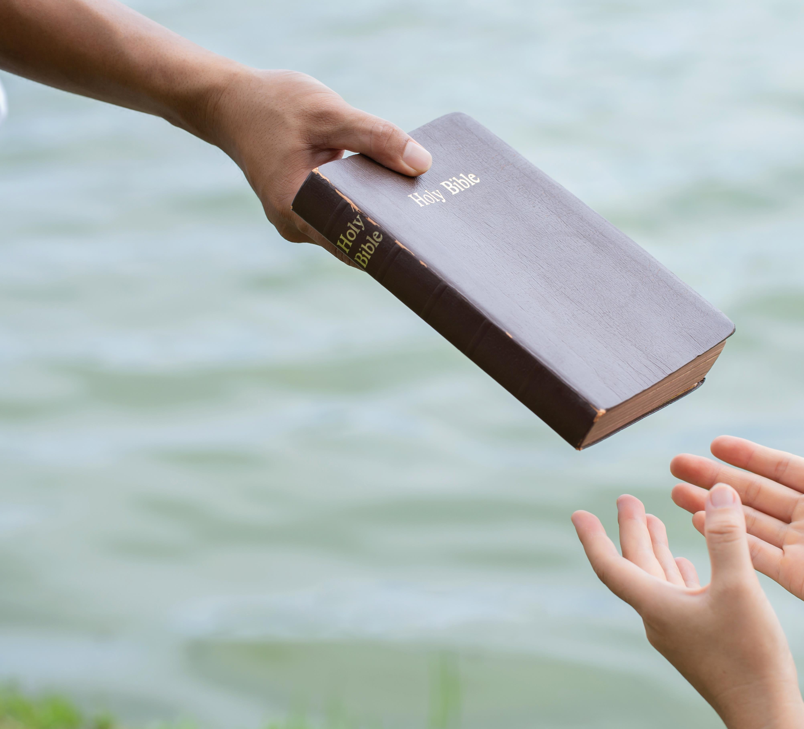
Cualquiera que sea tu ocupación deberías considerarla como una OPORTUNIDAD para honrar y glorificar a Dios.

